Slide 1

Centrum Projektów Informatycznych
Oddział Informatycznych Systemów Zarządzania Wiedzą

Slide 2

SYSTEM ZARZĄDZANIA
WYMAGANIAMI
Igor Frelikowski
Mateusz Kostrzewski

Slide 3
Zadania projektowe
Założyć projekt
Dodawanie proponowanych wymagań do wybranego projektu przez interesariuszy
Zarządzanie zaakceptowanymi wymaganiami projektu przez właściciela projektu
Akceptowanie i odrzucanie proponowanych wymagań do wybranego projektu przez właściciela projektu
Zarządzanie statusem realizowanych wymagań do wybranego projektu przez zespół projektowy

Slide 4
Harmonogram pracy
Zapoznanie z technologią, założenie projektu, dodawanie proponowanych wymagań
Zarządzanie statusem realizowanych wymagań
Zarządzanie dodanymi wymaganiami, Akceptowanie i odrzucanie proponowanych wymagań
T1
T2
T3

Slide 5

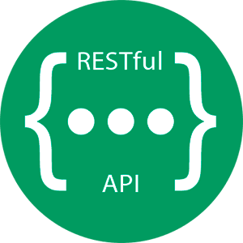








Front-end
Back-end

Slide 6
Prezentacja aplikacji

